Slide 1
MINDFULNESS CENTERS
INTERNATIONAL

Slide 2
MINDFULNESS

Slide 3
ATENCIÓN
La meditación y el Yoga, tienen un impacto positivo en la salud de las personas, pero de ninguna forma son un sustituto del tratamiento médico o psiquiátrico. Al igual que con cualquier programa de ejercicios, consulte con un médico para asegurarse de que sea seguro y apropiado para usted.

Slide 4
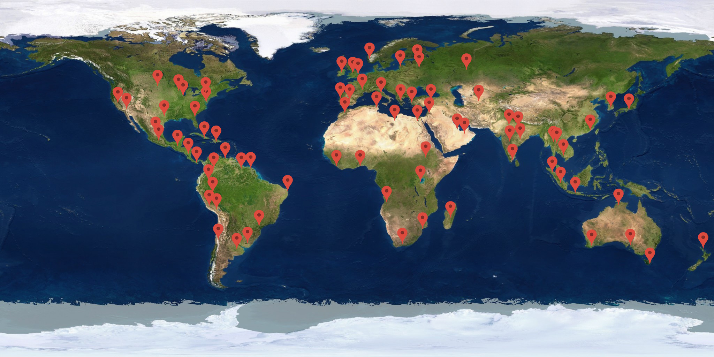
MINDFULNESS CENTERS

Slide 5
Objetivo

Slide 6
Mejorar la calidad de vida del ser humano

Slide 7
Mejor salud

Slide 8
Mayor bienestar físico
Mayor bienestar mental
Fortalece músculos y huesos. ...
Aumenta la flexibilidad. ...
Alivia el dolor. ...
Nos mantiene jóvenes. ...
Quema calorías. ...
Mejora la respiración. ...
Refuerza el sistema inmunológico y equilibra el sistema nervioso. ...
Promueve la salud cardiovascular.
Reduce el estrés. ...
Mejora el sueño. ...
Mejora el humor. ...
Alarga la vida y previene las enfermedades degenerativas. ...
Mejora la concentración. ...
Mejora la relación de pareja y las relaciones sexuales.

Slide 9
Más eficiencia

Slide 10
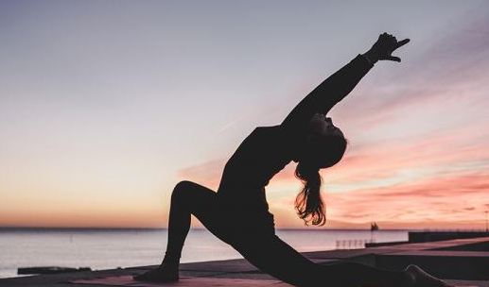
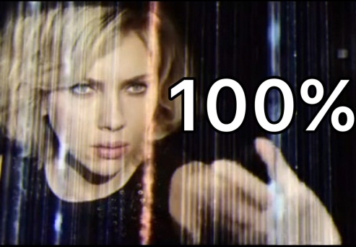
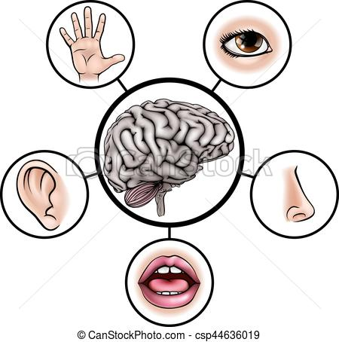
Mejor rendimiento físico
Más Concentración
Mayor Capacidad intelectual y potencial mental aumentado
Aumento de la conciencia

Slide 11
aumento rendimiento en la vida diaria

Slide 12
Mejor actitud ante la vida

Slide 13
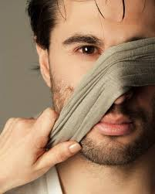
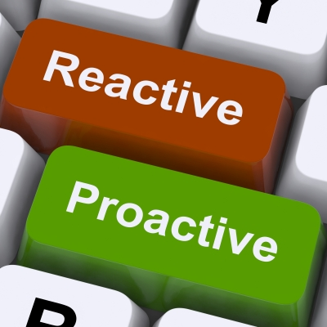
Actitud de aceptación: | Actitud proactiva:
Con origen en el término latino acceptatio, el concepto de aceptación hace referencia a la acción y efecto de aceptar. Este verbo, a su vez, está relacionado con aprobar, dar por bueno o recibir algo de forma voluntaria y sin oposición. | Para Frankl la proactividad se define como la libertad de tomar una postura ante diversas situaciones y tener la capacidad de enfrentarlas de la mejor manera posible. Stephen Covey dice que las personas proactivas, son aquellas que emplean su energía en aquello que tienen influencia.

Slide 14
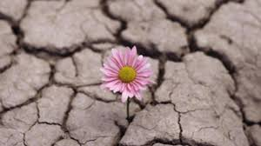
Actitud resiliente. | Actitud ecuánime.
La resiliencia es la capacidad que tiene una persona o un grupo de recuperarse frente a la adversidad para seguir proyectando el futuro. | Como ecuánime designamos a aquella persona que tiene ecuanimidad y equilibrio, y que obra con justicia y rectitud.

Slide 15
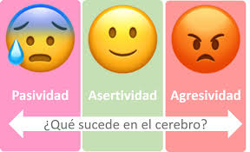
Actitud asertiva | Actitud de respeto e imparcialidad
La asertividad se define como "la habilidad de expresar nuestros deseos de una manera amable, franca, abierta, directa y adecuada, logrando decir lo que queremos sin atentar contra los demás. Negociando con ellos su cumplimiento". | Cuando se cultiva el amor incondicional hacia todos, se desarrolla el respeto y la imparcialidad hacia nosotros mismos y los demás seres.

Slide 16
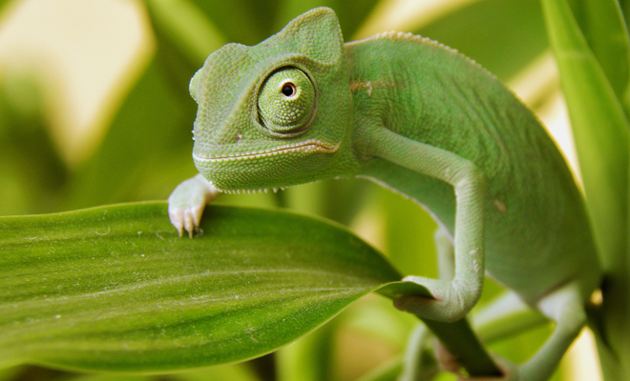
Actitud flexible, mayor capacidad de adaptación y antifragilidad:
Flexibilidad y capacidad de adaptación son, hoy por hoy, dos competencias esenciales.

Slide 17
Transformación del individuo

Slide 18
:
Cambios de hábitos
Disminución gradual de las adicciones
Aumento de la buena voluntad
Autoconocimiento y desarrollo de la identidad personal
Desarrollo de las virtudes
Autorrealización

Slide 19
Si practicas, obtienes resultados. El conocimiento intelectual ayuda, pero solo de la práctica se obtienen los beneficios.

Slide 20
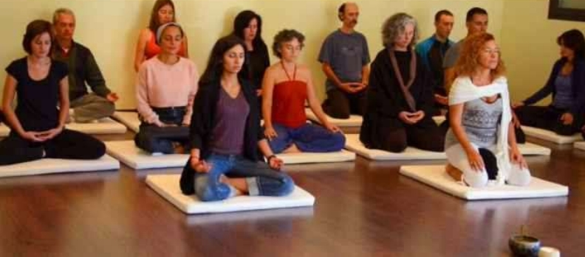
La continuidad de la práctica es importante

Slide 21
Los Neurocentros barriales permiten la continuidad de la practica sin tener que alejarnos de nuestra ciudades
Por medio de las meditaciones grupales los participantes prolongan su meditación por encima de su umbral habitual
Luego podremos realizar meditaciones más prolongadas desde nuestras casas

Slide 22
Técnicas y disciplinas

Slide 23
Se realizará la práctica de una variedad de técnicas, disciplinas y cursos gratuitos y mediante pago, teniendo como eje principal las técnicas de meditación de Mindfulness, la Meditación Sináptica y el Kriya Yoga, con la posibilidad de acceso a las lecciones de Neuroyoga

Slide 24
El método

Slide 25
El sistema busca sacar provecho de los recursos tecnológicos

Slide 26
Toda la información necesaria será proporcionada de forma online a través de la página, los correos y las aplicaciones

Slide 27
Modalidad en los centros
Meditaciones grupales libres en silencio
Meditaciones grupales según las instrucciones del audio
Meditación guiada según las indicaciones del instructor
Práctica de Hatha Yoga según las instrucciones del video
Práctica de Hatha Yoga según las indicaciones del instructor

Slide 28
Hatha Yoga Online

Slide 29
TELETRABAJO
Acciones propietarias compartidas.
Conocimientos compartidos.
Esfuerzos compartidos.
Recursos volcados a internet compartidos.

Slide 30
Beneficios
Sumando el teletrabajo de muchos en forma cooperativa se crea una multinacional interasociada.
La rentabilidad se distribuye entre todos los asociados.
Además de las páginas centrales de cada sistema, cada persona tiene su página individual que le permite obtener beneficios por e-commerce, e-business y publicidad.

Slide 31
Ejemplos
Wikiyoga, una web que funciona inicialmente con publicidad y donativos.
Globedia.com, un diario cooperativo que funciona con publicidad.
Publicidad de Afiliados.
Real Estate.
Editorial Digital.
E-Commerce Global.
Todos ejemplos posibles con la fuerza del grupo.

Slide 32
RESUMEN
La idea, es además de meditar, usar proactivamente internet, no perder el tiempo. Generar actividades lucrativas usando la fuerza del grupo, compartiendo conocimientos y recursos, beneficiándonos todos. De lograrlo, todos mejoraremos nuestro standard de vida y podremos ir a vivir al país del mundo que nos plazca teniendo una fuente de ingresos asegurada.

Slide 33
Royalties
Los derechos de autor de cada curso corresponden a la persona que los desarrolle. Para el caso del teletrabajo se comparten los objetivos y los recursos de los sistemas, así como los royalties mediante interasociaciones y acciones de capital. Cada proyecto tiene su logística.
Es decir que incluye compartir formas de hacer dinero a través de internet, es como una comunidad de freelancers meditadores.

Slide 34
Tráfico y Buscadores
La meditación activa el cerebro y la web es la mejor forma de obtener recursos económicos hoy día para mejorar el standard de vida. El proyecto une ambas cosas.
En lugar de perder tu tiempo con Facebook, aprendes a ganar dinero con internet.
Al ser un trabajo grupal intensivo ya logramos el primer objetivo de generar tráfico.
Y posicionamiento en los buscadores.
Al alcanzar escala el proyecto , se puede convencer a los programadores freelancers de unirse al proyecto.

Slide 35
Efecto Positivo
¿Y esta comunidad de freelancers buscaría el beneficio mutuo a través del comercio electrónico, además de compartir objetivos que tenga y generar una actividad comercial con un efecto positivo sobre la sociedad y el planeta?
Así es. Impulsará el proyecto del 2% del PIB mundial anual para terminar con el hambre, superpoblación y calentamiento global.
Un movimiento global en forma de intranet dentro de internet.

Slide 36
Salvar el Planeta
Suena enorme, pero las herramientas están disponibles. Sólo hay que organizarlo.
Todo dependerá de la buena voluntad de la gente, que las personas quieran cambiar para mejor y quieran salvar al planeta.

Slide 37
Alquileres y Franquicias
El sistema no cobra franquicias a los centros barriales, pero permite que éstos se multipliquen alquilando nuevos locales o franquiciando.
La idea rectora del sistema es beneficiar al máximo posible de personas, no es generar un supermillonario, sino muchos millonarios en forma cooperativa. Por supuesto quien se esfuerce más y haga más obtendrá mayores beneficios. Todo será coordinado por la Fundación Global Solidarity

Slide 38
Humanitarian Marketing Program
Debido a su ecuación de costo eficaz continuaremos consumiendo hidrocarburos durante los próximos 25 años y así contaminando con CO2. ¿Cómo comprar tiempo climático? Plantando 30 mil millones de árboles kiri por año, hasta plantar 500 mil millones en 16 años. Hay tierra libre en el mundo para esto. Así se podrán capturar 200 gigatoneladas de carbono, procediendo a talar los troncos y enterrarlos. Para financiar el proyecto el sistema de Humanitarian Marketing Program permite comprar con tarjeta y sin gastar de más donar: “plantando un árbol”, mediante las comisiones por afiliación.

